Slide 1
Inicio
23/10/2020
4.Web
t = 60hs
3.Hardware
t = 140hs
5.Redacción de
informe final
t = 60hs
1.Planificación
t = 50hs
2.Firmware
t = 322hs
2.1.Asimilar herramientas
t = 30hs
2.2.Estructura base
t = 60hs
2.3.Gestor de rutinas
t = 30hs
2.4.Firmware 0.1v
t = 2hs
2.6.Firmware 0.2v
t = 2hs
2.5.Interfaz gráfica
t = 40hs
Fin
19/10/2021
2.7.Decodificador
básico
t = 30hs
2.8.Firmware 0.3v
t = 2hs
2.11.Gestor de reglas
t = 40hs
2.10.Firmware 0.4v
t = 2hs
2.9.Monitor y driver
t = 30hs
2.12.Firmware 1.0v
t = 4hs
2.13.Decodificador
completo
t = 50hs

Slide 2
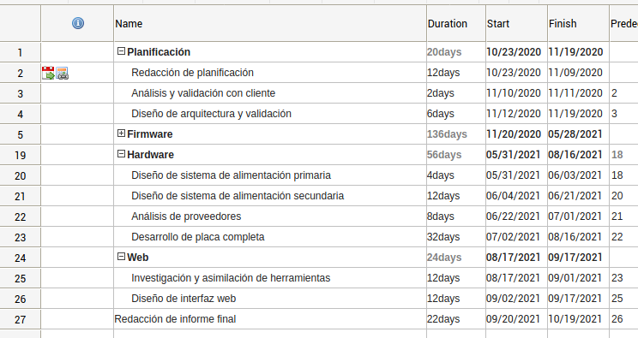

Slide 3
